Slide 1
ЭФФЕКТИВНОСТЬ СТРАХОВОЙ ДЕЯТЕЛЬНОСТИ: НАПРАВЛЕНИЯ ИССЛЕДОВАНИЯ И ПРОБЛЕМЫ ОЦЕНКИ
Нерадовская Ю.В.
кандидат экономических наук,
доцент кафедры статистики и эконометрики
Санкт-Петербургского государственного
экономического университета

Slide 2
ОПРЕДЕЛЕНИЕ
Эффективность: соотнесение результатов и затрат

Slide 3
Классификация показателей эффективности страховой деятельности
Макроуровень
Микроуровень

Slide 4
Микроуровень
Страховщик
Цель: максимум прибыли при минимуме затрат
рентабельность затрат
рентабельность страхования
Источник информации:
бухгалтерская отчетность

Slide 5
Микроуровень
Страховщик
косвенная оценка эффективности: продолжение деятельности
доля убыточных организаций

Slide 6
Микроуровень
Страхователь
Цели:
защита имущественных интересов (от финансовых потерь)
оптимизация денежных потоков
инвестиции

Slide 7
Микроуровень
Страхователь
Затраты
страховые взносы
Результаты
страховая выплата
Показатель
уровень выплат страхового возмещения
Источники информации
отчетность страховых организаций

Slide 8
Макроуровень
Финансовая результативность
рентабельность затрат страховых организаций
Эффективность исполнения функции страхования
уровень выплат страхового возмещения
доля неисполненных правомерных исков

Slide 9
Информация
ФСГС
Период с 1992г.
Проблемы анализа
изменение программы статистического наблюдения
изменение классификации видов страхования
ошибки

Slide 10
Информация
Банк России
период с 2011г.
данные по отдельным страховым организациям

Slide 11
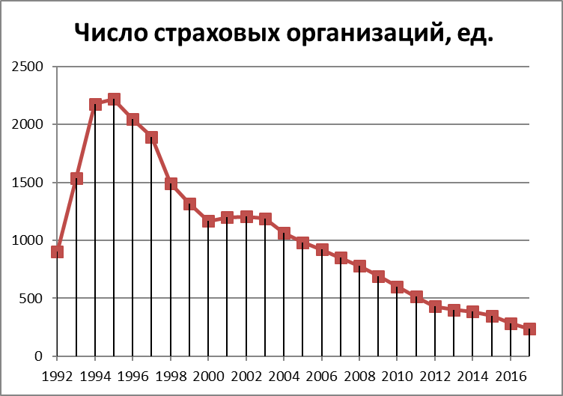
Число страховых организаций

Slide 12
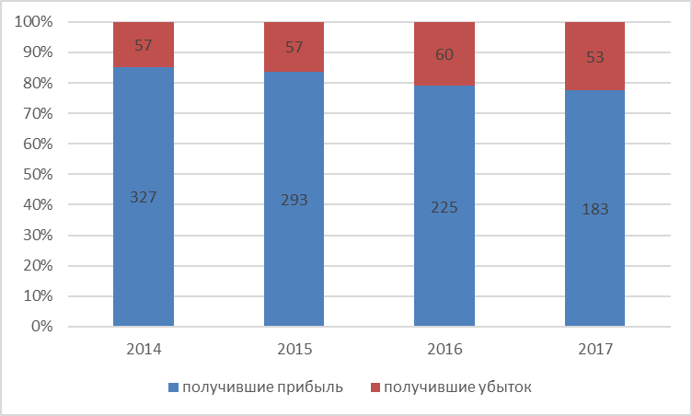
Прибыльные и убыточные страховые организации

Slide 13
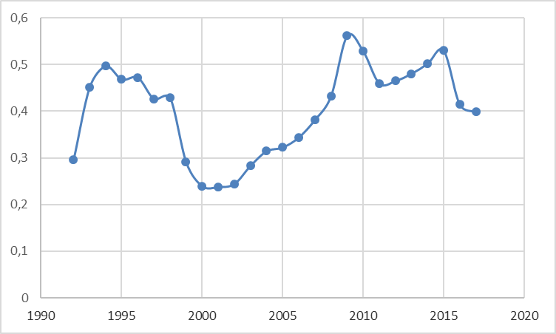
Уровень выплат по рисковым видам страхования

Slide 14
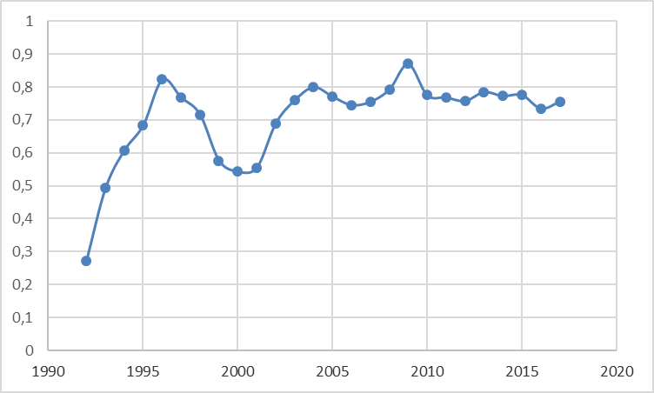
Уровень выплат: ДМС

Slide 15
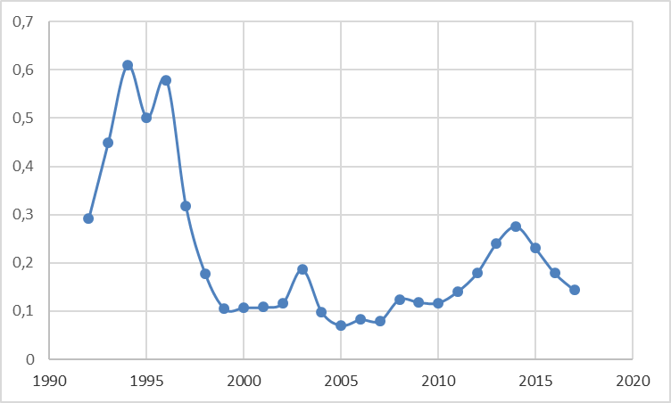
Уровень выплат: добровольное страхование ответственности

Slide 16
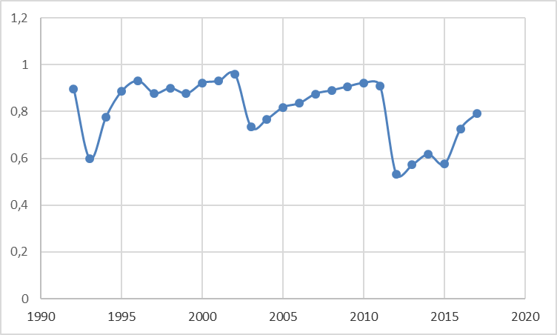
Уровень выплат: обязательные виды страхования

Slide 17
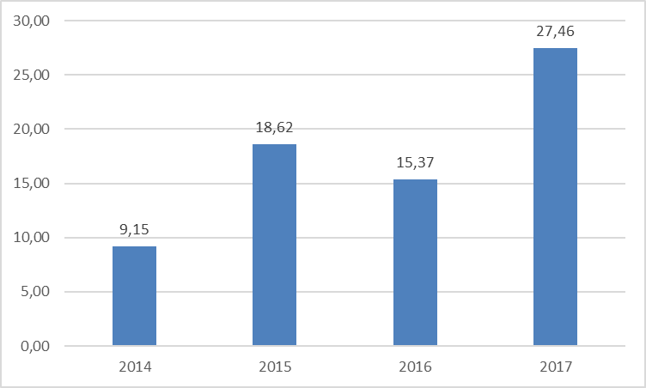
Уровень рентабельности затрат страховщиков (ЕМИСС)

Slide 18
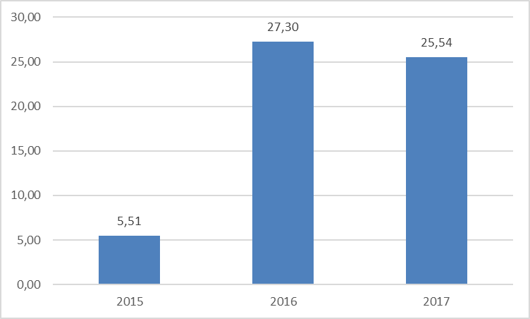
Уровень рентабельности затрат по рисковым видам (ЦБ РФ)

Slide 19
Благодарю за внимание !

